Slide 1

Ausländisches Kapital und Bedingungen seines Zuflusses nach Polen
Bearbeitet von:
Kamil Bartkowski
Institut für Ökonomie und Finanzen
1. Stj. Finanz- und Rechnungswesen
2022/2023

Slide 2

Agenda:
Der Begriff Kapital und ausländisches Kapital
Das Konzept der Auslandsinvestitionen und des Investitionsklimas
Bedingungen für den Zufluss von ausländischem Kapital
FDI-Zufluss in das Gastland in den Ländern Mittel- und Osteuropas
Unternehmen mit ausländischem Kapital in Polen

Slide 3
Was bedeutet der Begriff „Kapital”?
Finanzielle Ressourcen
Geld
immaterielle und rechtliche Vermögenswerte
Computerprogramme, Patente, Urheberrechte
Humankapital
Mitarbeiter, ihre Fähigkeiten und Kenntnisse
Materielle Ressourcen
Maschinen, Geräte, Gebäude

Slide 4

Ausländisches Kapital
Ein ausländisches Unternehmen kann sein:
eine natürliche Person ohne polnische Staatsbürgerschaft;
eine juristische Person mit Sitz
im Ausland;
eine Organisationseinheit, die keine juristische Person mit Sitz im Ausland ist.

Slide 5
Die Rolle von ausländischem Kapital
unzureichenden inländischen Kapitalressourcen in der Wirtschaft
der Zufluss von internationalem Kapital in Form von ausländischen Direktinvestitionen (FDI)
Wachstum und wirtschaftliche Entwicklung

Slide 6

Investitionsklima – was ist das?
Die Möglichkeiten und Anreize für ausländische Unternehmen:
effektiv investieren,
Arbeitsplätze schaffen
sich entwickeln.

Slide 7
Die Elemente des Investitionsklimas
Das Investitionsklima
wirtschaftliche Faktoren
politische Faktoren
soziale Faktoren
rechtliche Lösungen

Slide 8

Die wirtschaftlichen Bedingungen
BIP-Größe und -Dynamik,
aktuelles Kontodefizit,
Geldpolitik und Inflationsniveau,
Prognosen zur wirtschaftlichen Entwicklung,
langfristige Wirtschaftsstrategie des Landes,
technische Infrastruktur.

Slide 9

Die sozialen Bedingungen
Bildungssystem und Hochschulbildung,
Ausgaben für F&E-Aktivitäten,
Patentaktivität,
Bedingungen des Arbeitsmarktes,
demografisches Potenzial,
Kaufkraft der Bevölkerung und Veränderungen in der Konsumstruktur,
die Rolle der Gewerkschaften,
Wahrnehmung von ausländischem Kapital durch die polnische Gesellschaft.

Slide 10

Die politische Stabilität
politische Stabilität,
nationale Interessen,
Strategie für den Zufluss von ausländischem Kapital nach Polen,
Vereinbarungen zur Vermeidung der Doppelbesteuerung im Bereich ausländischer Investitionen,
Vereinbarungen zur Förderung und zum gegenseitigen Schutz ausländischer Investitionen,
Transparenz des polnischen Investitionsklimas.

Slide 11

Die rechtliche Stabilität
Wirtschaftsrecht,
Lizenzaktivitäten mit ausländischer Beteiligung,
Erwerb von Immobilien durch Ausländer,
Steuerrecht,
Liberalisierung der Kapitalströme.

Slide 12
Der Zufluss ausländischer Direktinvestitionen
Der Menge an ausländischem Kapital, die in einem bestimmten Jahr im Gastland investiert wurde
Der Menge an Kapital, die von ausländischen Investoren aus der jeweiligen Wirtschaft abgezogen wurde
Der Nettowert des ausländischen Kapitals

Slide 13
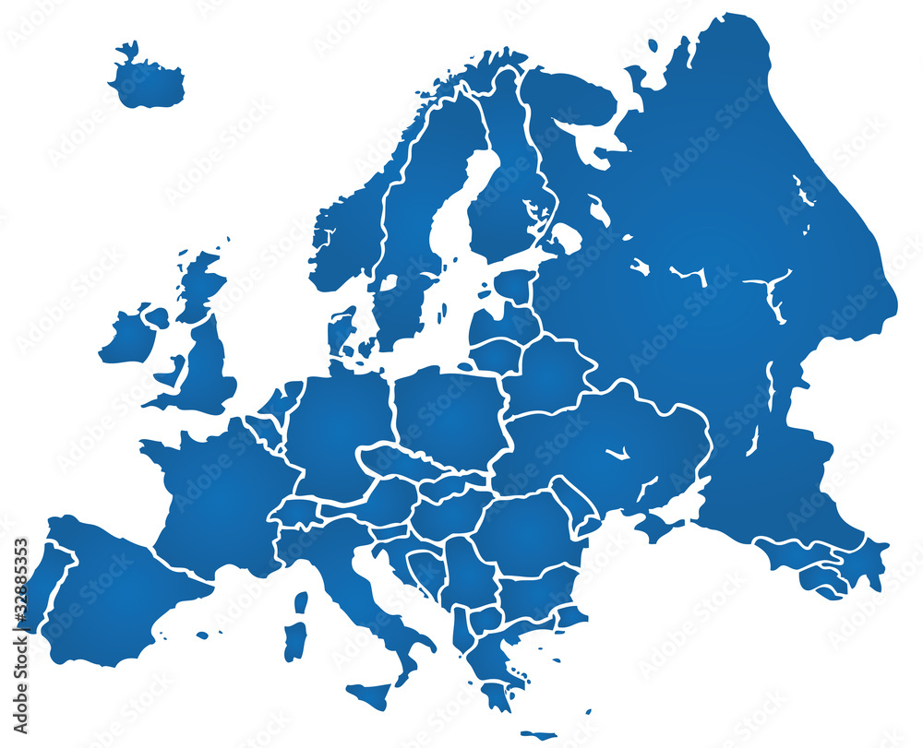
Polen ist seit vielen Jahren ein attraktiver Standort für Kapitalinvestitionen in Form von ausländischen Direktinvestitionen.

Slide 14
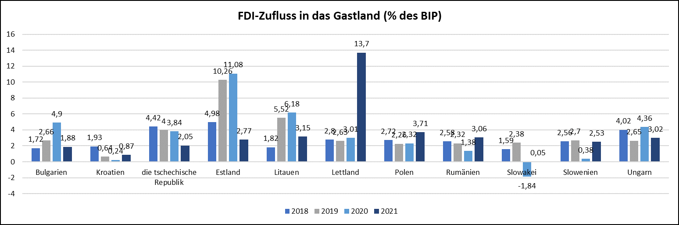

Slide 15
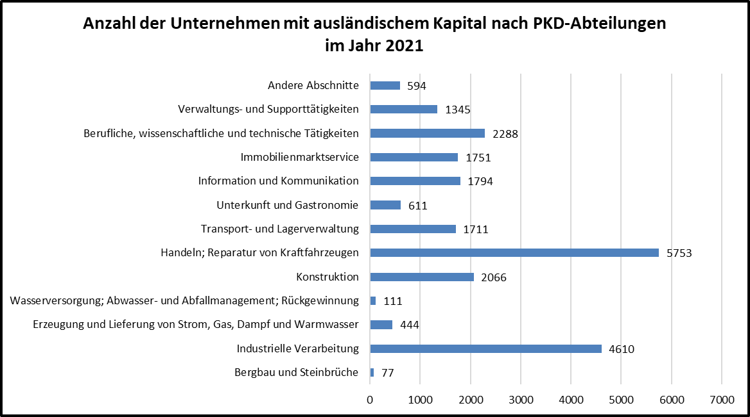

Slide 16
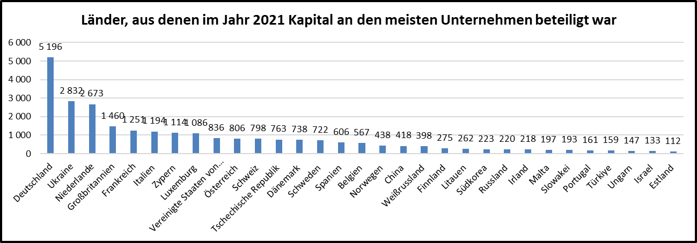

Slide 17
Wortschatz zum Thema:
die Auslandsinvestition – inwestycja zagraniczna
das Investitionsklima – klimat inwestycyjny
das Gastland – kraj goszczący
das Sachvermögen – majątek rzeczowy
der Güterumlauf – obieg towarowy
die Produktionsausrüstung – sprzęt produkcyjny
der Anlagewerte – środek trwały
die Staatsbürgerschaft - obywatelstwo
unzureichend – niewystarczający
die Direktinvestition (FDI) – inwestycja bezpośrednia
langfristig - długoterminowy
gewährleisten – zagwarantować; zapewnić
gemeinhin - powszechnie
der Leistungsbilanzsaldo – bieżące saldo bilansu
das Haushaltsdefizit – deficyt budżetowy

Slide 18
Wortschatz zum Thema:
die Rahmenbedingung – ramowe uwarunkowanie
die Gewerkschaft – związek zawodowy
der Bürger – obywatel
die Veränderung – zmiana
der Verhaltensmuster – wzorzec zachowania
das Vorkommen – występowanie
die Achtung – szacunek
die Machtstabilität – stabilność władzy
die Maßnahme – środek zaradczy
die Gesetzgebung – ustawodawstwo
ansässig – będący rezydentem
abziehen – pomniejszyć; odciągnąć
die Netto-FDI-Zuflussrate – wskaźnik napływu BIZ netto
die Verarbeitung – przetwórstwo
der Anteilseigner – udziałowiec

Slide 19
Quellen:
Działalność gospodarcza przedsiębiorstw z kapitałem zagranicznym w 2021 roku – www.stat.gov.pl [Stand: 04. Juni 2023]
A. Szymaniak, Kapitał zagraniczny w Polsce. Uwarunkowania i napływu
i działalności, Wydawnictwo Naukowe Instytutu Nauk Politycznych
i Dziennikarstwa UAM, Poznań 2001
M. Owczarczuk, Instytucja a napływ bezpośrednich inwestycji zagranicznych do Polski, Wydawnictwo Uniwersytetu w Białymstoku, Białystok 2020
https://de.wikipedia.org/wiki/Kapital#Kapitalbegriff_in_der_Volkswirtschaftslehre[Stand: 04. Juni 2023]

Slide 20
Vielen Dank für Ihre Aufmerksamkeit

